Slide 1


Premium
Plankton Oil
Un concentré unique d’acides gras saines

Slide 2

Les conditions de vie, les habitudes alimentaires et les besoins énergétiques de l'homme ont considérablement changé
Il y a des centaines et des milliers d'années.
Aujourd'hui
Une alimentation saisonnière à partir de sources accessibles
La viande est inaccessible pour de nombreux segments de la population
Travail physique difficile
Conditions de vie rigoureusesAbsence de technologie
Une alimentation diversifiée disponible tout au long de l'année
La viande est accessible à tous les segments de la population
Les travaux physiques pénibles sont rares
Des conditions de vie confortables
Diverses technologies au service de l'homme
Des conditions rudes et imprévisibles ont appris au corps humain à stocker, conserver et dépenser rationnellement l'énergie qu'il reçoit
L'homme moderne a l'embarras du choix pour une dépense énergétique minimale

Slide 3

Le résultat est prévisible:
Le corps, selon l'habitude prise au fil des siècles, continue d'accumuler et d'épargner, mais n'a pas la possibilité de dépenser. Un dysfonctionnement se produit et les changements commencent : l'"accumulateur" se transforme en "entrepôt de stockage intempestif".
La conséquence de l'introduction rapide du confort dans la vie moderne est le développement du syndrome métabolique.

Slide 4
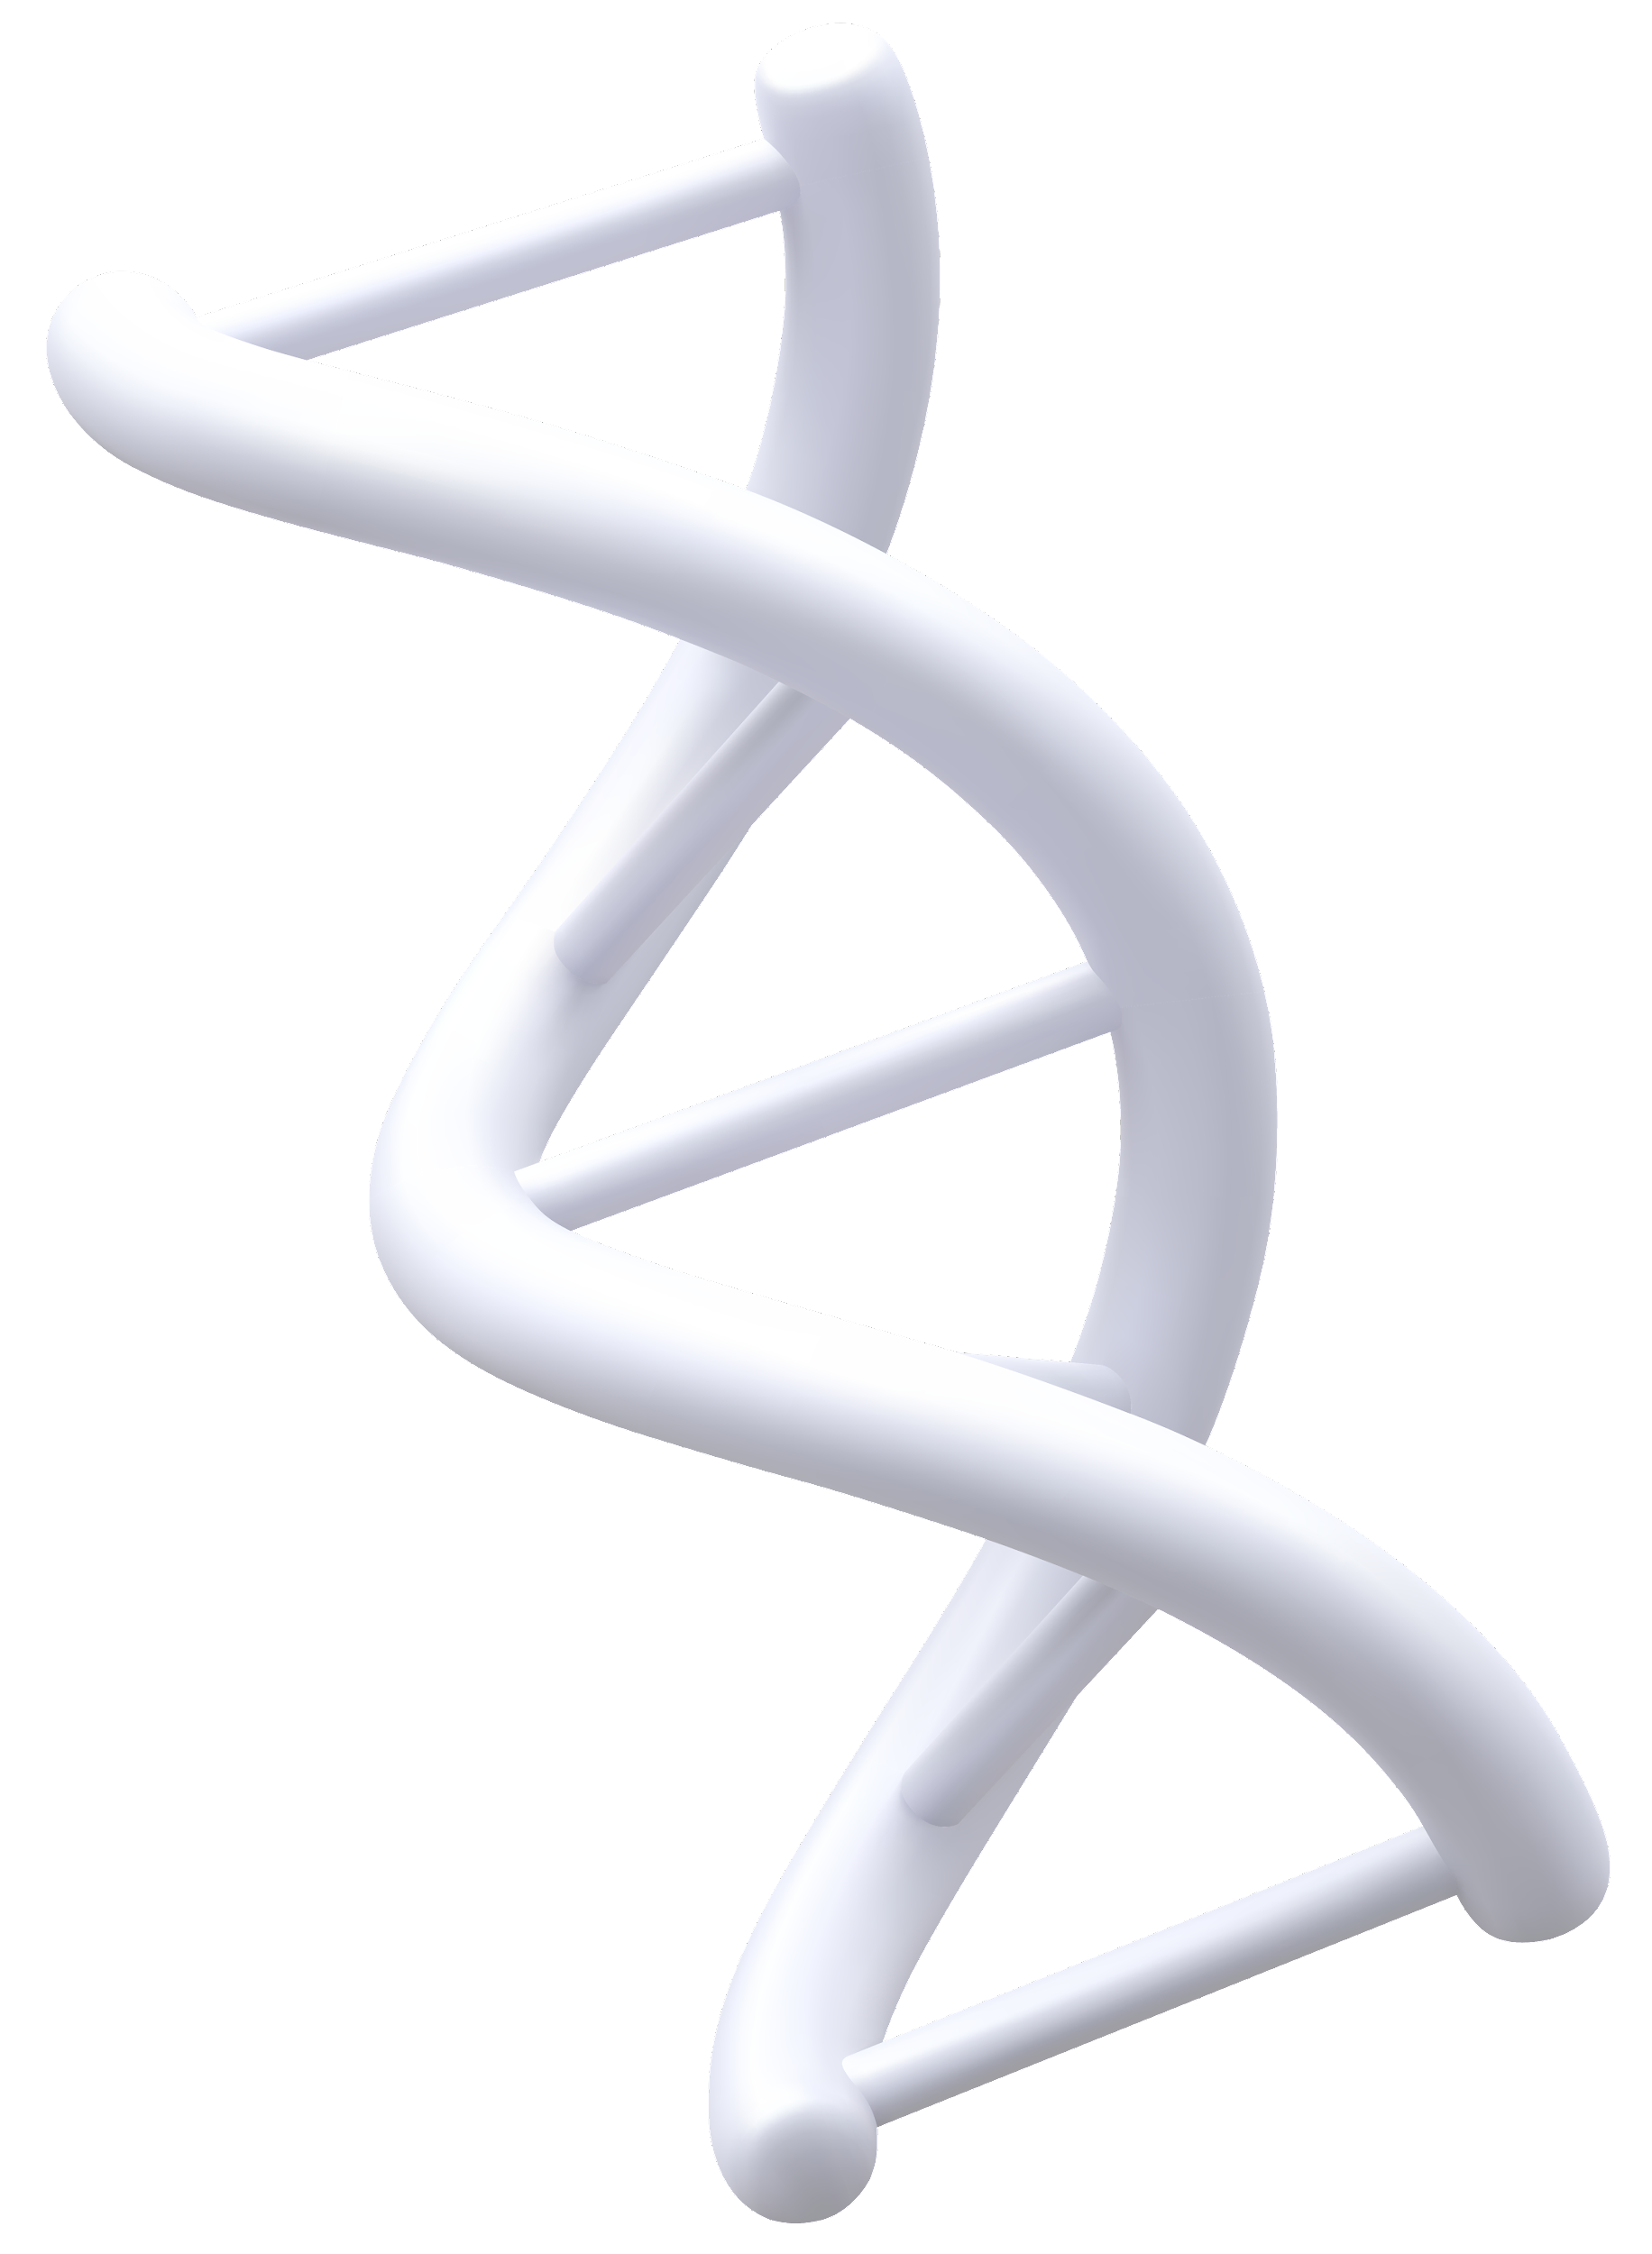
Syndrome métabolique
Il s'agit d'un ensemble d'anomalies (dépôt de graisse au niveau de la taille, glycémie élevée, hypertension artérielle et profil lipidique sanguin anormal) qui, ensemble, augmentent le risque de maladies cardiaques et de diabète sucré.
Taux de glucose élevé Risque de développer un diabète sucré
Pression artérielle élevée Risque de développement de l'hypertension
Accumulation de graisse viscérale Risque d'obésité
Taux de cholestérol anormal Risque de développement de l'athérosclérose
et autres maladies cardiovasculaires
Selon les données de 2022, les signes du syndrome métabolique accompagnent jusqu'à 31,4 % des personnes[1]
Notes:
Le terme "syndrome métabolique" a été introduit relativement récemment, dans les années 80 du XXe siècle. Il s'agit de l'un des principaux problèmes de santé dans de nombreux pays du monde. Le nombre d'adultes souffrant du syndrome métabolique atteint 25 à 30 % dans certains pays. C'est dans les pays d'Asie de l'Est, d'Amérique latine, aux États-Unis et dans certains pays d'Europe qu'il est le plus répandu. Alors que le syndrome métabolique était auparavant considéré comme une maladie des personnes âgées, le pourcentage de jeunes qui en souffrent a augmenté. Le syndrome métabolique est aussi fréquent chez les hommes que chez les femmes, mais son incidence a récemment augmenté chez les femmes en âge de procréer. Outre les maladies cardiovasculaires et le diabète sucré, le syndrome métabolique entraîne une stéatohépatite non alcoolique et un certain nombre de cancers, dont le cancer du sein, du côlon et de la prostate. Le syndrome métabolique a également été associé à l'apparition du psoriasis et de certains troubles neuropsychiatriques. Le mécanisme de développement du syndrome métabolique n'est pas entièrement compris. Dans certains cas, un mode de vie sain - alimentation correcte, activité physique - réduit le risque de développement de maladies graves.
En fait, le syndrome métabolique n'est pas une maladie en soi, mais un groupe de facteurs de risque qui se conjuguent souvent, augmentant la probabilité d'une maladie grave. Le syndrome métabolique augmente à son tour le risque de diabète et de maladies cardiovasculaires (MCV) telles que l'hypertension, l'athérosclérose et les maladies coronariennes. Selon l'OMS, les maladies cardiovasculaires sont la principale cause de décès dans le monde, faisant environ 17,9 millions de victimes chaque année. 4 décès sur 5 sont dus aux MCV, et un tiers d'entre eux sont des décès prématurés chez les personnes âgées de moins de 70 ans.

Slide 5







Facteurs de risque
^{[2]}
Mode de vie sédentaire
Manque de sommeil
Consommation excessive d'alcool et de tabac
Alimentation déséquilibrée
L'hérédité
Augmentation du niveau de stress

Slide 6

Il est en notre pouvoir de prévenir le syndrome métabolique:
Adopter une alimentation équilibrée, en limitant le sucre et les glucides simples
Pratiquer une activité physique régulière
Éviter le stress
Respecter un horaire de sommeil
Éviter les mauvaises habitudes
Et aussi - suivre la science moderne, car c'est la science qui découvre de nouveaux moyens et ressources pour maintenir la santé et prolonger la longévité active!

Slide 7
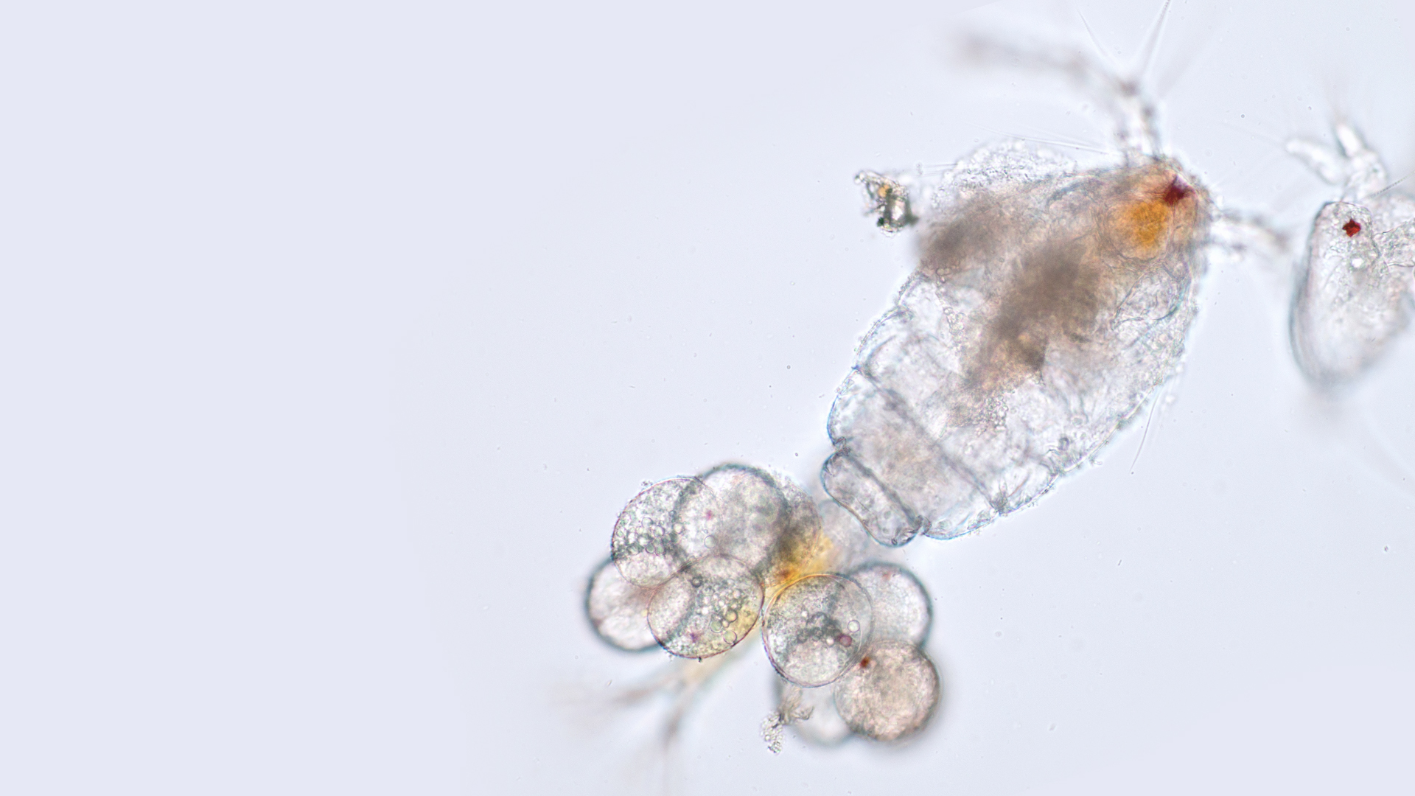
Les propriétés de l'huile de calanus ont été récemment découvertes par la science
pour protéger contre le risque de syndrome métabolique^{[4],[5],[6],[7]}

Slide 8
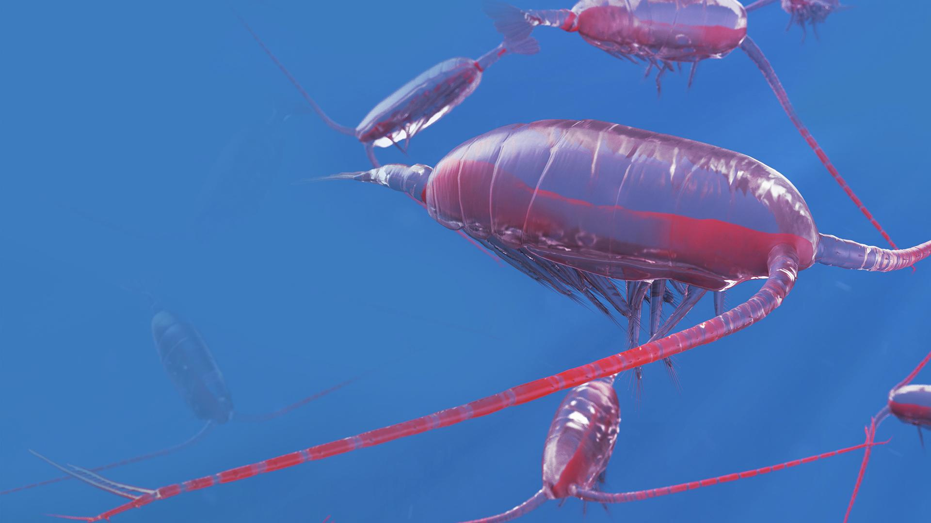
Le calanus (Calanus finmarchicus) est une espèce de zooplancton qui vit dans les eaux septentrionales de l'océan Atlantique et constitue un maillon important des chaînes alimentaires des écosystèmes marins. Bien que sa durée de vie soit courte, il parvient à stocker l'énergie des aliments sous une forme spéciale d'esters de cire, ce qui en fait une source unique de matières premières précieuses provenant d'une source alternative^{[3]}.
Notes:
Le zooplancton est la partie du plancton représentée par les animaux qui ne résistent pas aux courants et sont entraînés par les masses d'eau. Le nom "zooplancton" vient de deux mots grecs : "zoon", qui signifie "animal", et "planktos", qui signifie " errant ". Ce nom caractérise l'incapacité de ces minuscules animaux à nager par leurs propres moyens. Le zooplancton se nourrit d'algues, de bactéries (phytoplancton) et de petits animaux. Le zooplancton est une source de nourriture importante pour les poissons, les salamandres, les insectes aquatiques et les grands animaux marins tels que les baleines.

Slide 9

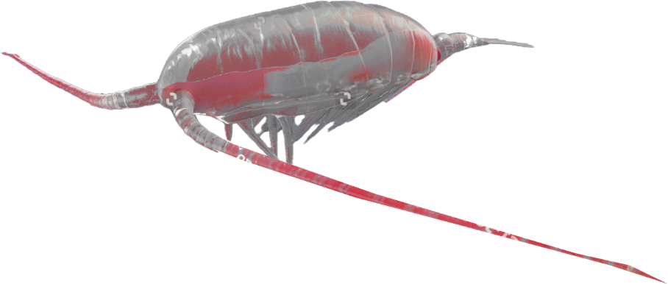
Caractère unique de la composition^{[3]}
La teneur en lipides représente jusqu'à 60 % de la masse sèche totale du Calanus, dont 80 à 90 % sont des lipides sous forme d'esters de cire ! La plus grande quantité de lipides est contenue dans les espèces arctiques de Calanus, dont Calanus finmarchicus.
jusqu'à 90 %
~15%
Esters de cire
Acides gras monoinsaturés
~38%
~24%
Polycosanols
Acides gras polyinsaturés
Acide stéaridonique (SDA)
Acide eicosapentaénoïque (EPA)
Acide docosahexaénoïque (DHA)
~6,5%
Autres graisses(triglycérides, etc.)
~0,2%
~16%
Astaxanthine
Acides gras saturés
Notes:
Les calanus ont la capacité de stocker des lipides dans leur corps sous forme d'esters de cire. Cette capacité est importante pour la survie des calanus : les graisses, y compris les esters de cire, servent de réserve d'énergie qui est utilisée pendant les périodes où ils ne peuvent pas se nourrir normalement, comme pendant les mois d'hiver dans les régions où les conditions naturelles changent de façon saisonnière. En outre, les esters de cire ont une densité inférieure à celle de l'huile, ce qui les rend plus aptes à nager dans les eaux froides. Ce mécanisme d'adaptation physique permet d'éviter que l'organisme calanus ne gèle dans les eaux marines froides. L'accumulation de lipides cireux dans le calanus est logique pour l'énergie, la survie dans des conditions froides et un rôle écologique important dans la chaîne alimentaire marine.

Slide 10
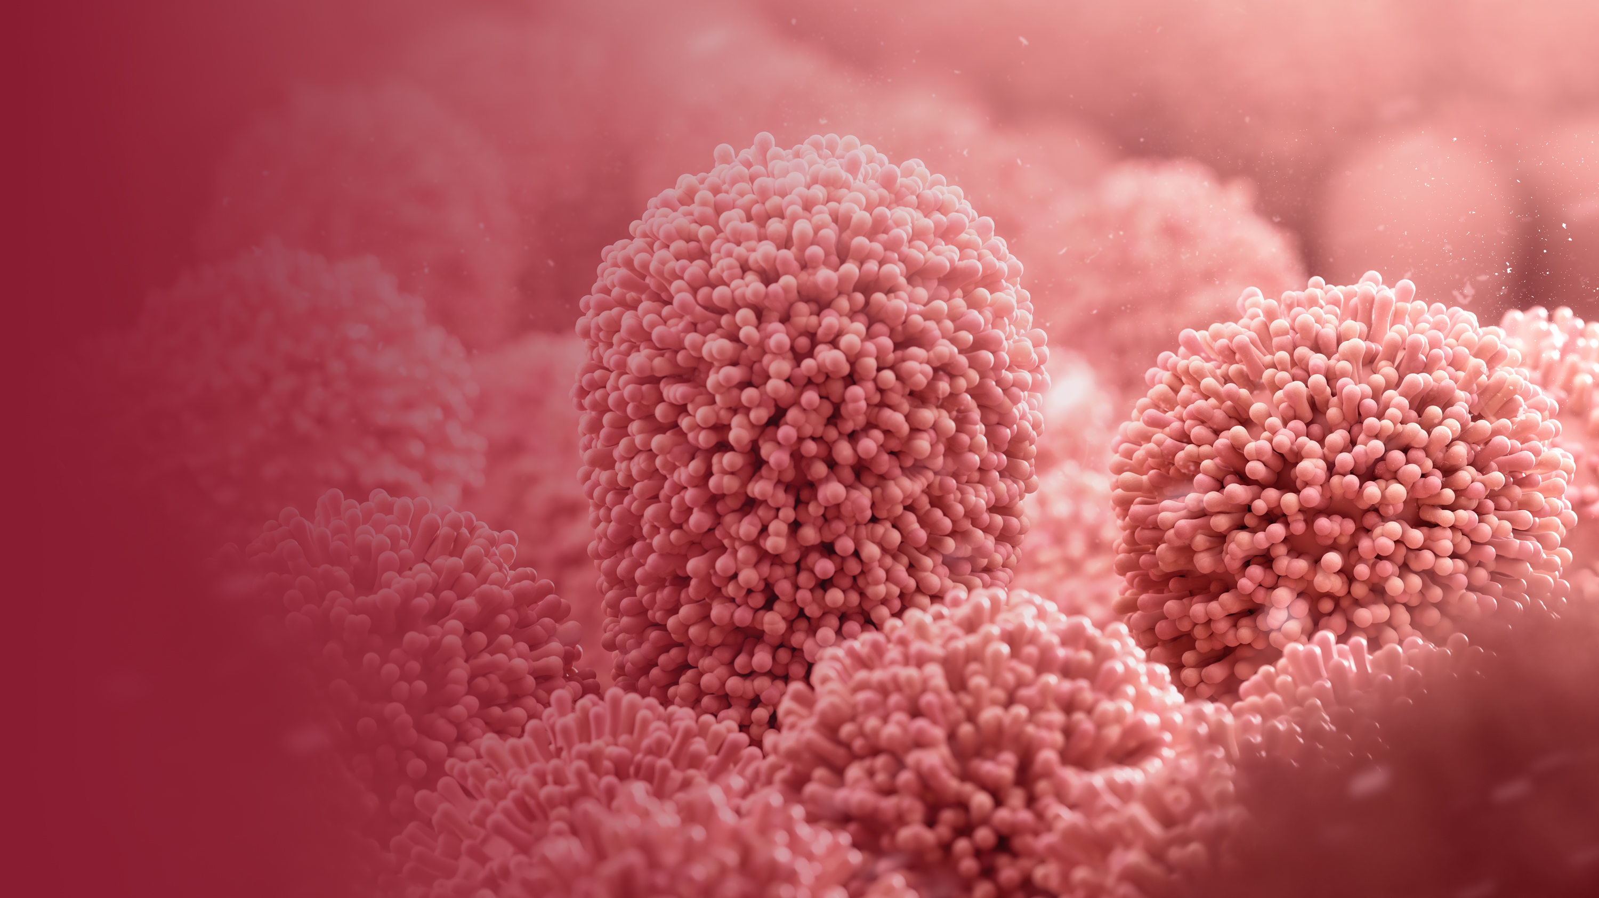
Le caractère unique de la composition contribue à réduire le risque de développement du syndrome métabolique.
Les lipides peuvent exister sous différentes formes : phospholipides, triglycérides, esters éthyliques, mais seuls les esters de cire, en raison d'une digestion lente, sont capables d'atteindre l'intestin inférieur[8]. C'est dans l'intestin inférieur que se trouvent des récepteurs spécifiques GPR120 (FFAR4) dont l'activation peut réduire les risques de syndrome métabolique[9].

Slide 11
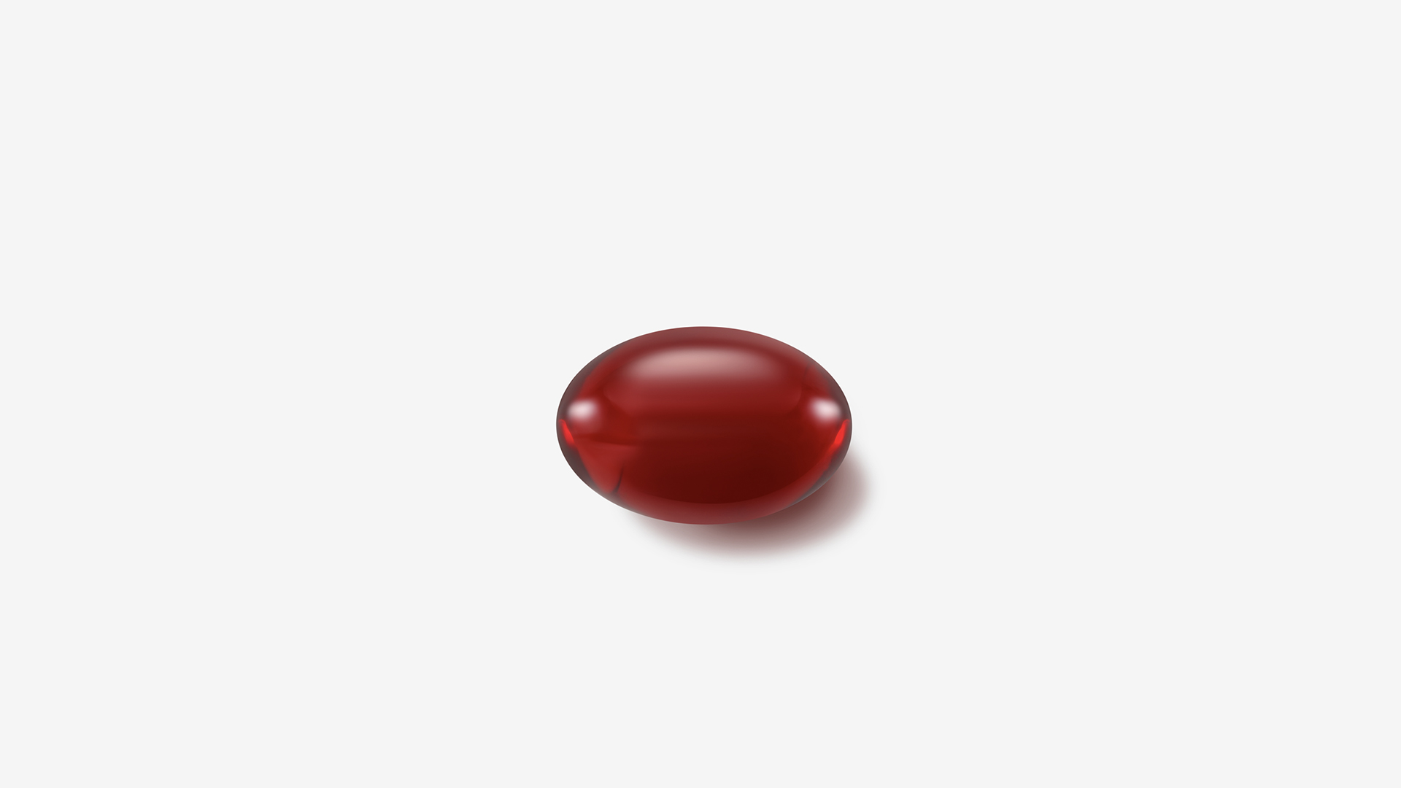
Caractère unique de la composition :
action antioxydante
L'astaxanthine, un caroténoïde, est une substance qui a un fort effet antioxydant[10]. C'est d'ailleurs grâce à l'astaxanthine que l'huile a une couleur rouge foncé.

Slide 12
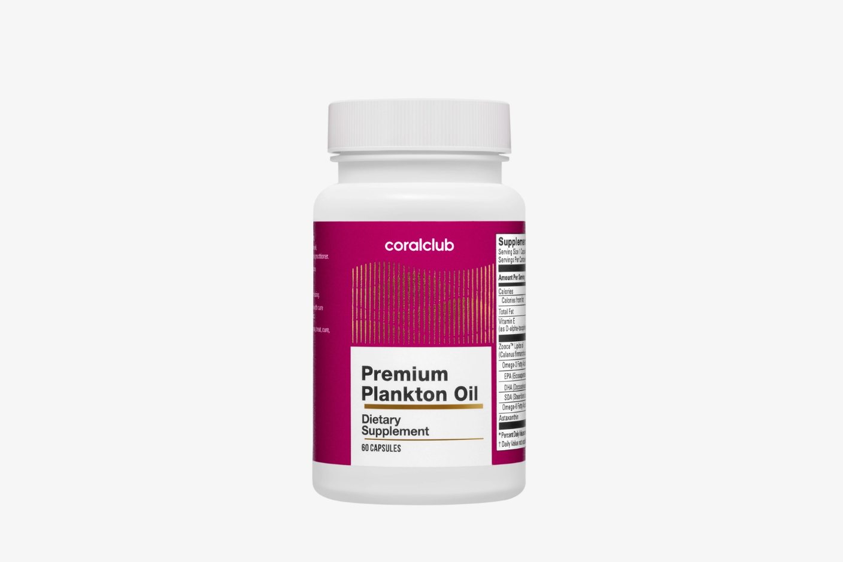
Compte tenu de la prédisposition de l'homme moderne au développement du syndrome métabolique et de l'importance de la protection contre le risque de développement de ce syndrome, nous avons créé un nouveau produit.
Premium Plankton Oil

Slide 13
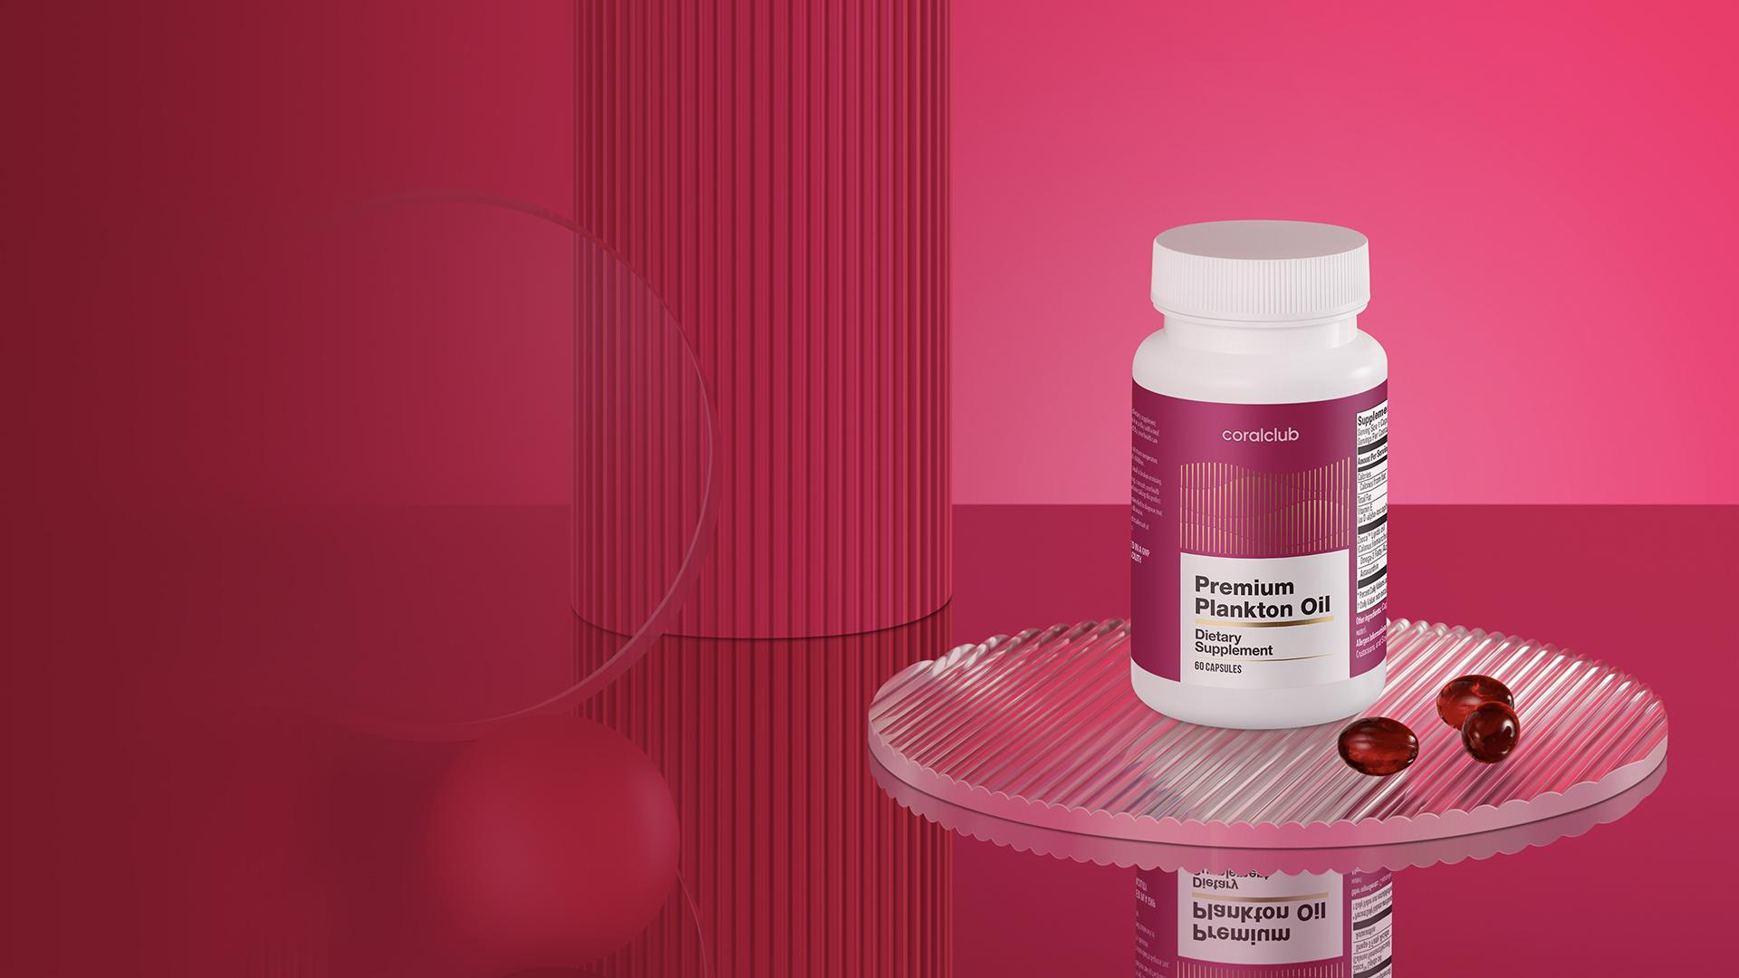
Premium Plankton Oil
Un concentré unique d’acides gras saines

Slide 14
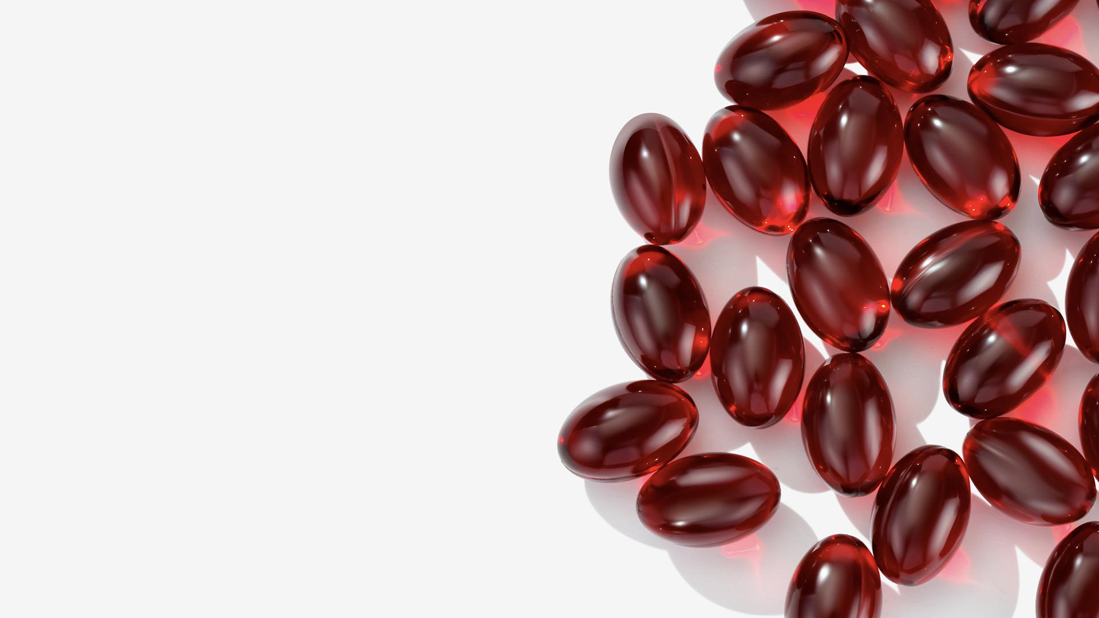
Technologies^{[11]}
L'huile de calanus est produite de manière douce, sans solvants chimiques ni processus intermédiaires. Le résultat est un produit naturel dont rien d'utile n'a été retiré et rien de nocif n'a été ajouté de l'extérieur.
En outre, Calanus finmarchicus est une ressource naturelle renouvelable. Il s'agit d'une espèce abondante dont la biomasse annuelle reproduite dans la mer de Norvège s'élève à environ 290 millions de tonnes métriques, soit plusieurs fois la biomasse totale de la mer de Norvège. Cela représente plusieurs fois la biomasse totale de toutes les espèces de poissons dans la même zone.

Slide 15






L'huile de Calanus finmarchicus est produite par la société norvégienne ZOOCA ®. L'entreprise dispose de certificats internationaux qui garantissent la sécurité de la production et la qualité du produit final.
Notes:
L'usine de traitement est équipée de systèmes de contrôle de pointe afin de minimiser la consommation d'énergie nécessaire à la qualité du processus. La majeure partie de l'énergie utilisée dans l'usine sert à chauffer le processus. Une chaudière électrique à eau chaude a été installée pour fournir un chauffage écologique et des échangeurs de chaleur modernes et efficaces sont utilisés tout au long du processus. Seule l'énergie renouvelable est utilisée.

Slide 16

Produit 100% naturel issu d'une source renouvelable
La biomasse capturée est immédiatement congelée sur le navire de pêche, ce qui garantit la fraîcheur du produit.
Le produit n'est pas soumis à un traitement chimique et à une concentration supplémentaires et ne contient donc pas de solvants ni d'impuretés.

Slide 17

Composition
Pour 1 capsule
Dose journalière
Huile de calanus (Calanus finmarchius) | 500 mg | 1 000 mg
y compris les AGPI oméga-3 | 92,5 mg | 185 mg
astaxanthine | 0,3 mg | 0,6 mg
Vitamine Е | 3,4 mg | 6,8 mg
Sans OGM. Sans gluten. Convient aux végétariens.

Slide 18

Premium Plankton Oil
Code 2192
Points bonus
23
Prix de détail
47,50 euros
Prix pour membres du club
38,00 euros

Slide 19
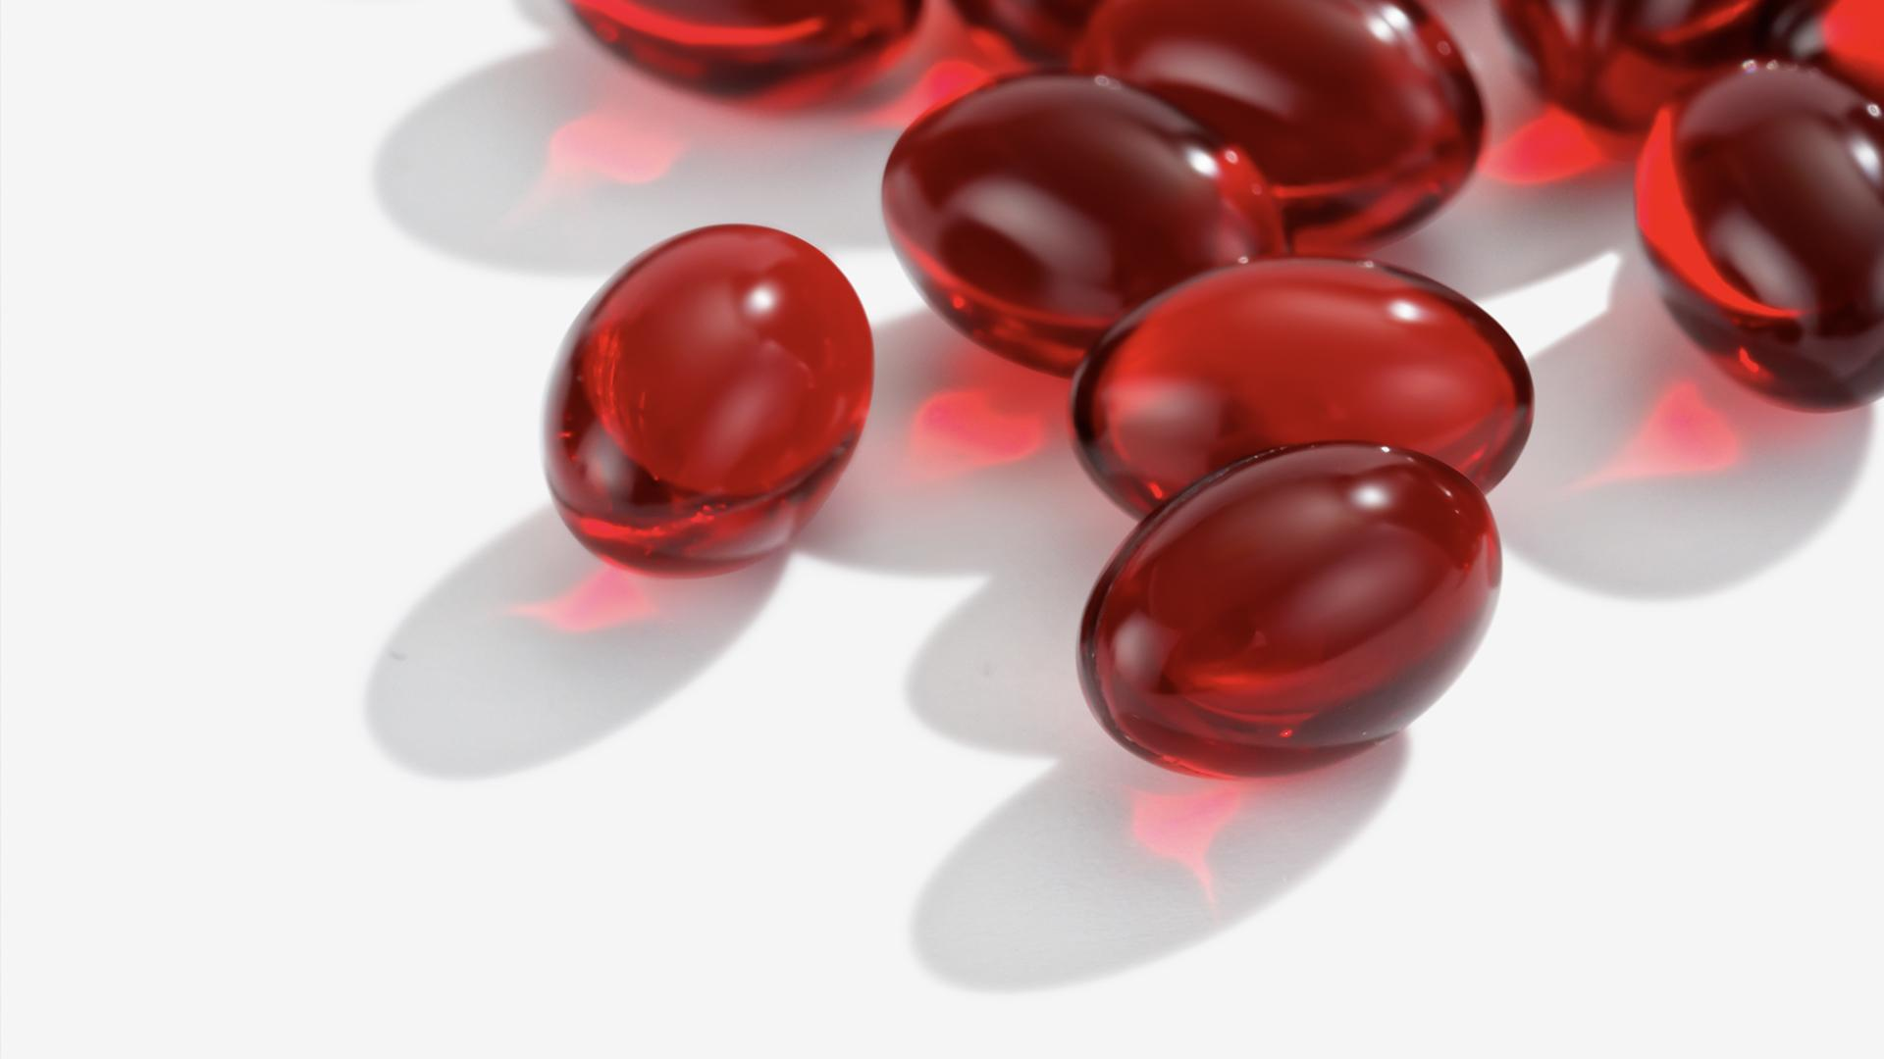
Premium Plankton Oil
Huile de zooplancton des eaux pures de l'Atlantique pour la régulation du métabolisme
Complexe d'oméga-3 et de lipides sous la forme rare d'esters de cire.
Produit d'origine naturelle avec une production écologique

Slide 20
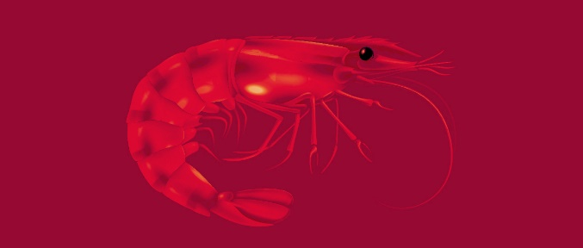

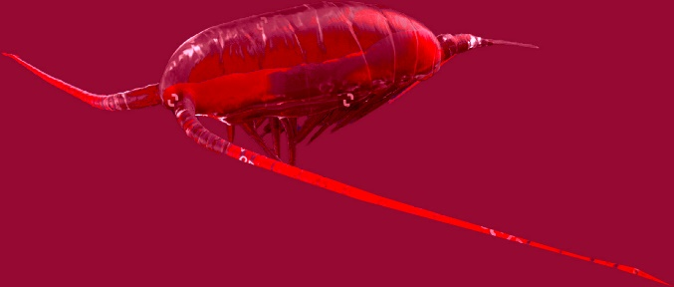
L'huile de plancton de qualité supérieure : un substitut aux suppléments traditionnels d'oméga-3 provenant du poisson ? Oui ou non ?
Les oméga-3 de poisson et de krill sous forme naturelle, d'ester éthylique ou de triglycérides réduits sont absorbés, ce qui signifie qu'ils pénètrent rapidement dans la circulation sanguine, contribuant ainsi à la santé cardiovasculaire, cérébrale et visuelle.
Les oméga-3 sous forme d'esters de cire complexes de l'huile de Calanus sont digérés, c'est-à-dire qu'ils pénètrent très lentement dans la circulation sanguine, c'est-à-dire qu'ils traversent le tube digestif pendant assez longtemps, et grâce à cela ils atteignent les intestins inférieurs, qui influencent les manifestations du syndrome métabolique.
La réponse est non
Parce que la différence de taux d'assimilation détermine des "points d'application" différents.

Slide 21
L'huile de Calanus finmarchicus : une preuve d'efficacité
L'huile de Calanus finmarchicus a des effets favorables sur le métabolisme du glucose et la résistance à l'insuline chez les patients obèses après 12 semaines de prise.(Institute of Food Science and Human Nutrition in Hannover, Germany).
La combinaison d'un exercice modéré et de la consommation d'huile de Calanus finmarchicus ou d'un régime alimentaire sain pendant 12 semaines peut contribuer à réduire la masse grasse chez les adultes âgés en surpoids qui ne font pas d'exercice.(Institute of Food Science and Human Nutrition, Leibniz University Hannover, Germany).
Les différents composants lipidiques de l'huile de Calanus finmarchicus peuvent être utilisés comme nutraceutiques pour réduire l'obésité et les troubles métaboliques liés à l'obésité.(Institute of Food Science and Human Nutrition, Leibniz University Hannover, Germany, Institute of Sports Science, Justus-Liebig-University Giessen, Germany).
L'association d'une supplémentation en huile de Calanus finmarchicus et d'exercices physiques pendant 4 mois a amélioré la fonction cardiorespiratoire chez les femmes âgées, ce qui a été associé à des mécanismes cardiodynamiques centraux et périphériques combinés. (Charles University, 10000 Prague, Czech Republic).
L'ajout d'huile de Calanus finmarchicus à l'alimentation de souris soumises à un régime riche en graisses a permis de réduire de manière significative la quantité de graisse abdominale ainsi que la graisse ectopique (c'est-à-dire la graisse située à des endroits qui ne correspondent pas à sa distribution naturelle - dans le foie, les muscles squelettiques, le cœur et le pancréas). Une réduction significative de l'inflammation de faible intensité liée à l'obésité a été observée dans le tissu adipeux et une augmentation concomitante de la sensibilité au glucose a été constatée.(UiT The Arctic University of Norway, Tromsø, Norway).
L'ajout d'huile de Calanus finmarchicus au régime alimentaire de souris femelles présentant un métabolisme lipidique déficient a atténué la formation de lésions athérosclérotiques et peut servir de régulateur nutritionnel efficace et sûr pour réduire le développement de l'athérosclérose.(University of Troms, Troms, Norway, University Hospital of North Norway, Troms, Norway, Centre for Research-Based Innovation on Marine Bioactives and Drug Discovery,Troms, Norway).

Slide 22
Bibliographie :
Maslo [1] Noubiap JJ, Nansseu JR, Lontchi-Yimagou E, Nkeck JR, Nyaga UF, Ngouo AT, Tounouga DN, Tianyi FL, Foka AJ, Ndoadoumgue AL, Bigna JJ. Geographic distribution of metabolic syndrome and its components in the general adult population: A meta-analysis of global data from 28 million individuals. Diabetes Res Clin Pract. 2022 Jun;188:109924. doi: 10.1016/j.diabres.2022.109924. Epub 2022 May 15. PMID: 35584716.
[2] Salma Mostafa Mohamed, Mostafa Abbas Shalaby, Riham A. El-Shiekh, Hossni A. El-Banna, Shimaa Ramadan Emam, Alaa F. Bakr. Metabolic syndrome: risk factors, diagnosis, pathogenesis, and management with natural approaches. Food Chemistry Advances, Volume 3, 2023, 100335, ISSN 2772-753X, https://doi.org/10.1016/j.focha.2023.100335.
[3] Alice Marie Pedersen, Birthe Vang & Ragnar L. Olsen (2014) Oil from Calanus finmarchicus—Composition and Possible Use: A Review, Journal of Aquatic Food Product Technology, 23:6, 633-646, DOI: 10.1080/10498850.2012.741662
[4] Höper AC, Salma W, Khalid AM, Hafstad AD, Sollie SJ, Raa J, Larsen TS, Aasum E. Oil from the marine zooplankton Calanus finmarchicus improves the cardiometabolic phenotype of diet-induced obese mice. Br J Nutr. 2013 Dec;110(12):2186-93. doi: 10.1017/S0007114513001839. Epub 2013 Jun 17. PMID: 23768435.
[5] Štěpán, M.; Daďová, K.; Matouš, M.; Krauzová, E.; Sontáková, L.; Koc, M.; Larsen, T.; Kuda, O.; Štich, V.; Rossmeislová, L.; et al. Exercise Training Combined with Calanus Oil Supplementation Improves the Central Cardiodynamic Function in Older Women. Nutrients 2022, 14, 149. https://doi.org/10.3390/nu14010149
[6] Eilertsen KE, Mæhre HK, Jensen IJ, Devold H, Olsen JO, Lie RK, Brox J, Berg V, Elvevoll EO, Osterud B. A wax ester and astaxanthin-rich extract from the marine copepod Calanus finmarchicus attenuates atherogenesis in female apolipoprotein E-deficient mice. J Nutr. 2012 Mar;142(3):508-12. doi: 10.3945/jn.111.145698. Epub 2012 Feb 8. PMID: 22323762.
[7] Anti‐Obesity and Anti‐Hypertensive Action of Calanus Oil. Faculty of Health Sciences, Institute of Medical Biology Cardiovascular Research Group. Wahida Salma https://munin.uit.no/bitstream/handle/10037/7040/thesis.pdf?sequence=6
[8] Čížková T, Štěpán M, Daďová K, Ondrůjová B, Sontáková L, Krauzová E, Matouš M, Koc M, Gojda J, Kračmerová J, Štich V, Rossmeislová L, Šiklová M. Exercise Training Reduces Inflammation of Adipose Tissue in the Elderly: Cross-Sectional and Randomized Interventional Trial. J Clin Endocrinol Metab. 2020 Dec 1;105(12):dgaa630. doi: 10.1210/clinem/dgaa630. PMID: 32902644.
[9] Ulven T, Christiansen E. Dietary Fatty Acids and Their Potential for Controlling Metabolic Diseases Through Activation of FFA4/GPR120. Annu Rev Nutr. 2015;35:239-63. doi: 10.1146/annurev-nutr-071714-034410. PMID: 26185978.
[10] Kumar S, Kumar R; Diksha; Kumari A, Panwar A. Astaxanthin: A super antioxidant from microalgae and its therapeutic potential. J Basic Microbiol. 2022 Sep;62(9):1064-1082. doi: 10.1002/jobm.202100391. Epub 2021 Nov 24. PMID: 34817092.
[11] Zooca® official website https://zooca.eu/harvesting/ , https://zooca.eu/production/

